Slide 1
Tuần 12:
Bài 27: Phép trừ trong phạm vi 6 (Tiếp theo) – Tiết 1
TOÁN 1

Slide 2





KHỞI ĐỘNG

Slide 3

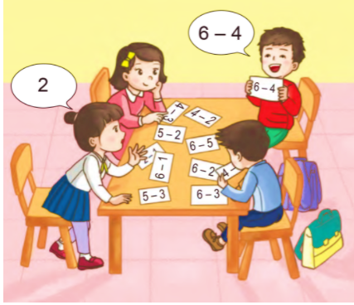


Slide 4
KHÁM PHÁ

Slide 5
1 - 1 =
5 - 1 =
4 - 2 =
4 - 3 =
5 - 4 =
2 - 1 =
6 - 1 =
5 - 2 =
5 - 3 =
6 - 4 =
3 - 1 =
2 - 2 =
6 - 2 =
6 - 3 =
5 - 5 =
4 - 1 =
3 - 2 =
3 - 3 =
4 - 4 =
6 - 5 =
6 - 6 =

Slide 6
1 - 1 = 0
5 - 1 = 4
4 - 2 = 2
4 - 3 = 1
5 - 4 = 1
2 - 1 = 1
6 - 1 = 5
5 - 2 = 3
5 - 3 = 2
6 - 4 = 2
3 - 1 = 2
2 - 2 = 0
6 - 2 = 4
6 - 3 = 3
5 - 5 = 0
4 - 1 = 3
3 - 2 = 1
3 - 3 = 0
4 - 4 = 0
6 - 5 = 1
6 - 6 = 0

Slide 7

1 - 1 = 0
2 - 1 = 1
3 - 1 = 2
4 - 1 = 3
5 - 1 = 4
6 - 1 = 5
2 - 2 = 0
3 - 2 = 1
4 - 2 = 2
5 - 2 = 3
6 - 2 = 4
3 - 3 = 0
4 - 3 = 1
5 - 3 = 2
6 - 3 = 3
4 - 4 = 0
5 - 4 = 1
6 - 4 = 2
5 - 5 = 0
6 - 5 = 1
6 - 6 = 0

Slide 8


1 - 1 = 0
2 - 1 = 1
3 - 1 = 2
4 - 1 = 3
5 - 1 = 4
6 - 1 = 5
2 - 2 = 0
3 - 2 = 1
4 - 2 = 2
5 - 2 = 3
6 - 2 = 4
3 - 3 = 0
4 - 3 = 1
5 - 3 = 2
6 - 3 = 3
4 - 4 = 0
5 - 4 = 1
6 - 4 = 2
5 - 5 = 0
6 - 5 = 1
6 - 6 = 0

Slide 9
LUYỆN TẬP

Slide 10
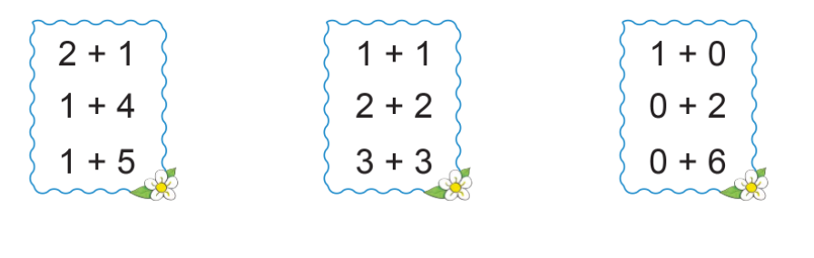
1
Tính nhẩm:
1
3
1
4
5
3
4 - 3 = …..
5 - 1 = …..
5 - 5 = …..
4 - 1 = …..
6 - 1 = …..
6 - 5 = …..
5 - 4 = …..
6 - 3 = …..
3 - 3 = …..
0
1
0

Slide 11
VẬN DỤNG

Slide 12

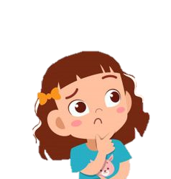
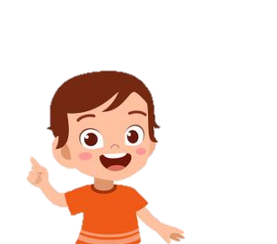
Kể các tình huống trong thực tế liên quan đến phép trừ trong phạm vi 6:
? ? ?

Slide 13





Con giúp các con vật thực hiện ước mơ bay lên bầu trời cao bằng cách đọc đúng các phép tính sau.

Slide 14







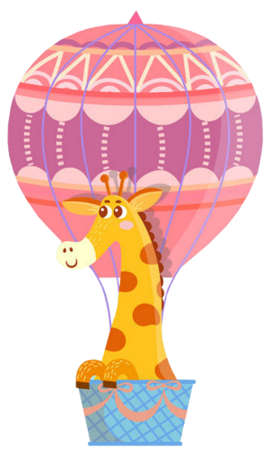



BAY LÊN NÀO

Slide 15



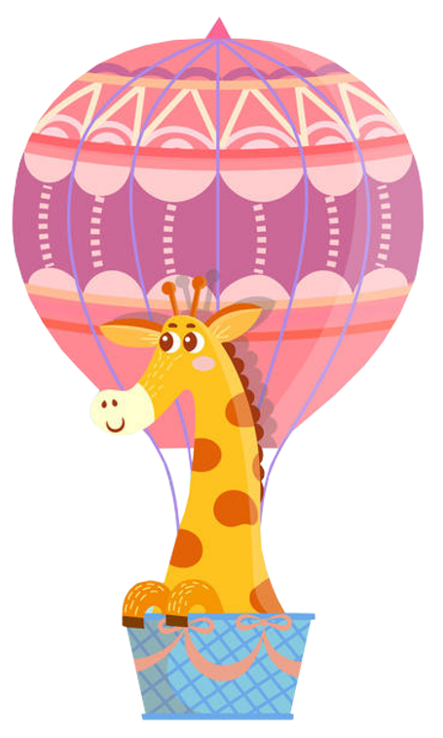
4 – 1 = …
6 – 3 = …
3 – 2 = …
4 – 2 = …
5 – 1 = …
6 – 4 = …
5 – 2 = …

Slide 16
Hoc10 chúc các em học tốt!

